Slide 1

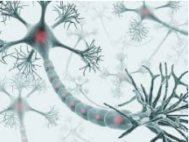
Neural Network
BackPropagation Algorithm
Version 2023
Abdelwahab Naji - Enseignant chercheur
Abdelwahab.naji@gmail.com
ENSET de Mohammedia, Université Hassan II de Casablanca
https://www.youtube.com/c/AbdelwahabNaji

Slide 2
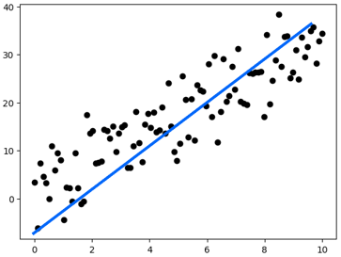
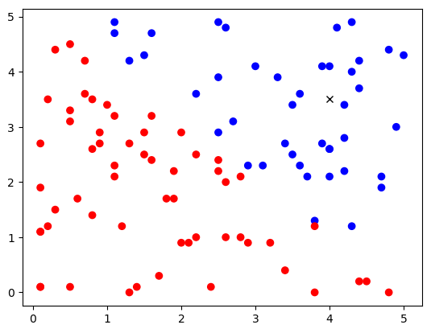
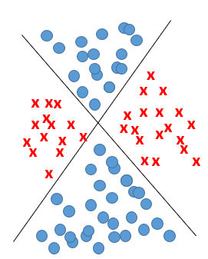
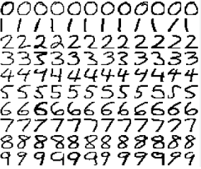
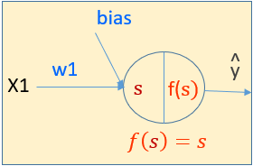
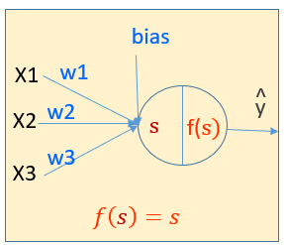
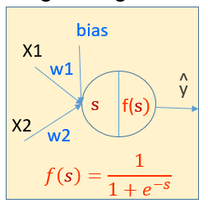
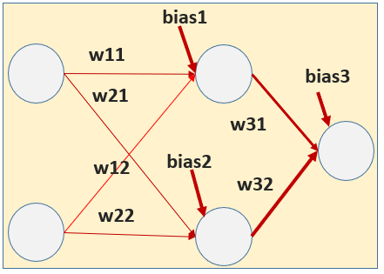
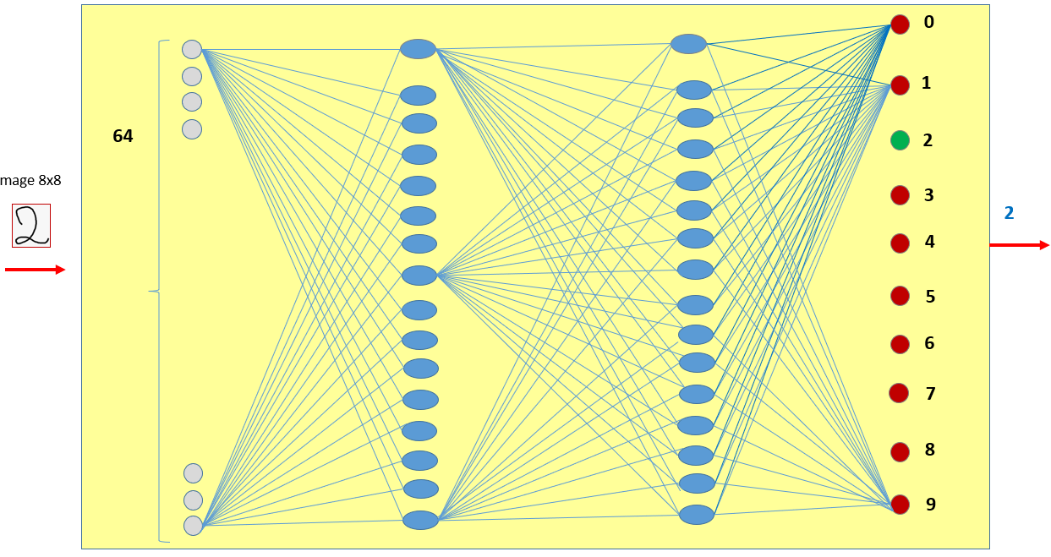
Neural Network for Supervised Learning
3
4
5
1
2
Multi Variate Linear Regression Problem
Linearly Separable problem
Non Linearly Separable problem:
Complex classification problem
Simple Linear Regression Problem
TV | Radio | Np | CA
230.1 | 37.8 | 69.2 | 22,1
44.5 | 39.3 | 45.1 | 10,4
17.2 | 45.9 | 69.3 | 9,3
…
199.8 | 2.6 | 21.2 | 10,6
Random point cloud
Advertising problem
Red or Blue?
XOR Problem
Hand Written digits Problem

Slide 3
Rappel 1
Un réseau de neurones avec un seul neurone pour la régression
def linear(z):
return z
class NN1Neurone:
def __init__(self):
self.lr=0.001
self.epochs=10000
def fit(self,X,y):
self.bias=0.7
self.w1=0.1
n=len(y)
for i in range(self.epochs):
ws=self.bias+self.w1*X
py=linear(ws)
dbias=-(2/n)*sum(y-py)
dw1=-(2/n)*sum(X*(y-py))
self.w1=self.w1-dw1*self.lr
self.bias=self.bias-dbias*self.lr
def predict(self,X):
ws=self.bias+self.w1*X
return linear(ws)
def getDetail(self):
return (self.bias,[self.w1])
1
Simple Linear Regression Problem
Random point cloud

Slide 4
Rappel 2
Un réseau de neurones avec un seul neurone pour la classification
class NN1Neurone:
def __init__(self):
self.lr=0.001
self.epochs=10000
def fit(self,X1,X2,X3,y):
self.bias=0.7
self.w1=0.1
self.w2=0.1
self.w3=0.1
n=len(y)
for i in range(self.epochs):
ws=self.bias+self.w1*X1 +self.w2*X2 +self.w3*X3
py=linear(ws)
dbias=-(2/n)*sum(y-py)
dw1=-(2/n)*sum(X1*(y-py))
dw2=-(2/n)*sum(X2*(y-py))
dw3=-(2/n)*sum(X3*(y-py))
self.w1=self.w1-dw1*self.lr
self.w1=self.w1-dw1*self.lr
self.w1=self.w1-dw1*self.lr
self.bias=self.bias-dbias*self.lr
def predict(self,X):
ws=self.bias+self.w1*X1 +self.w2*X2 +self.w3*X3
return linear(ws)
def getDetail(self):
return (self.bias,[self.w1, self.w2, self.w3])
class NN1Neurone:
def __init__(self):
self.lr=0.001
self.epochs=10000
def fit(self,X,y):
self.bias=np.random.uniform(-1,1)
self.W=np.array(np.uniform(-1,1,X.shape[1]))
n=len(y)
for i in range(self.epochs):
ws=self.bias+np.dot(X,self.W)
py=linear(ws)
dbias=-(2/n)*sum(y-py)
dW=-(2/n)*np.dot(X.T, (y-py))
self.W=self.W-dW*self.lr
self.bias=self.bias-dbias*self.lr
def predict(self,X):
ws=self.bias+np.dot(X,W)
return linear(ws)
def getDetail(self):
return (self.bias,[self.W])
2
Multi Variate Linear Regression Problem
TV | Radio | Np | CA
230.1 | 37.8 | 69.2 | 22,1
44.5 | 39.3 | 45.1 | 10,4
17.2 | 45.9 | 69.3 | 9,3
…
199.8 | 2.6 | 21.2 | 10,6
Advertising problem

Slide 5
Rappel 3
Un réseau de neurones avec un seul neurone pour la classification
3
def sigmoid(z):
return 1/(1+np.exp(-z))
class NN1Neurone:
def __init__(self):
self.lr=0.001
self.epochs=10000
def fit(self,X1,X2,y):
self.bias=0.7
self.w1=0.1
self.w2=0.1
n=len(y)
for i in range(self.epochs):
ws=self.bias+self.w1*X1+self.w2*X2
py=sigmoid(ws)
dbias=-(2/n)*sum(y-py)
dw1=-(2/n)*sum(X1*(y-py))
dw2=-(2/n)*sum(X2*(y-py))
self.w1=self.w1-dw1*self.lr
self.w2=self.w2-dw2*self.lr
self.bias=self.bias-dbias*self.lr
def predict(self,X1,X2):
ws=self.bias+self.w1*X1+self.w1*X2
proba=sigmoid(ws)
cl=[1 if i>0.5 else 0 for i in proba]
return cl
def getDetail(self):
return (self.bias,[self.w1,self.w2])
Linearly Separable problem
Red or Blue?

Slide 6
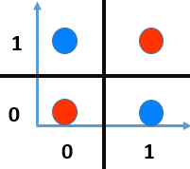
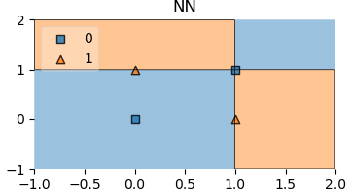
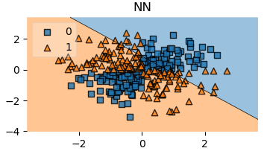
Rappel 4
Un réseau de neurones pour la classification d’un problème non linéairement séparable
XOR Problem
#1---------------Librairies
import numpy as np
from keras.models import Sequential
from keras.layers import Activation, Dense
import tensorflow as tf
#2----------------Model creation: Neural network architecture
model = Sequential()
hidden_layer = Dense(2,input_dim=2, kernel_initializer='ones',bias_initializer='zeros', activation='relu')
output_layer = Dense(1,kernel_initializer='random_uniform', bias_initializer='zeros', activation='sigmoid')
model.add(hidden_layer)
model.add(output_layer)
#3-----------------Model compilation: loss, optimizer
#opt=tf.keras.optimizers.SGD(learning_rate=0.001)
#opt=tf.keras.optimizers.Adam(learning_rate=0.001)
opt=tf.keras.optimizers.SGD(learning_rate=0.01,momentum=0.9)
model.compile(loss='binary_crossentropy',optimizer=opt,metrics=['accuracy'])
#4------------------------------- Model training: weights fitting
#model.fit(X,y,epochs=1000,batch_size=4)
model.fit(X,y,epochs=1000)
4
Non Linearly Separable problem:
L’accuracy peut être influencé par les poids initiaux
Accuracy=1, vu que le dataset est simple
Accuracy=0.583, vu que le dataset n’est pas simple

Slide 7
Rappel 5
Comment optimiser la performance d’un réseau de neurones
#1---------------Librairies
import numpy as np
from keras.models import Sequential
from keras.layers import Activation, Dense
import tensorflow as tf
#2----------------Model creation: Neural network architecture
model = Sequential()
hidden_layer = Dense(2,input_dim=2, kernel_initializer='ones',bias_initializer='zeros', activation='relu')
output_layer = Dense(1,kernel_initializer='random_uniform', bias_initializer='zeros', activation='sigmoid')
model.add(hidden_layer)
model.add(output_layer)
#3-----------------Model compilation: loss, optimizer
#opt=tf.keras.optimizers.SGD(learning_rate=0.001)
#opt=tf.keras.optimizers.Adam(learning_rate=0.001)
opt=tf.keras.optimizers.SGD(learning_rate=0.01,momentum=0.9)
model.compile(loss='binary_crossentropy',optimizer=opt,metrics=['accuracy'])
#4------------------------------- Model training: weights fitting
#model.fit(X,y,epochs=1000,batch_size=4)
model.fit(X,y,epochs=1000)
Plusieurs questions sont à soulever:
Quelle l’architecture du réseau de neurones à adopter
Comment initialiser les poids
Quelle fonction loss à choisir
Quel optimizer choisir
Comment définir les paramètres de l’optimizer choisi
Comment bien choisir les fonctions d’activation

Slide 8
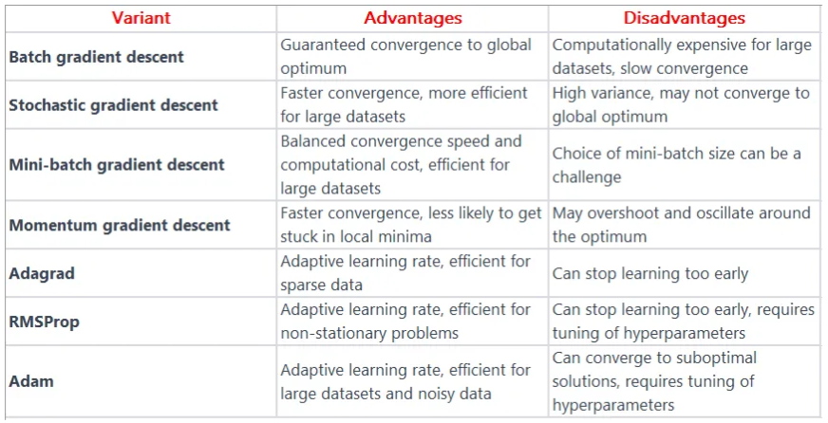
Rappel 5
Comment optimiser la performance d’un réseau de neurones
Les différents optimizers:

Slide 9
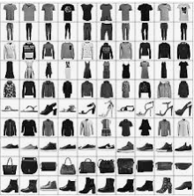
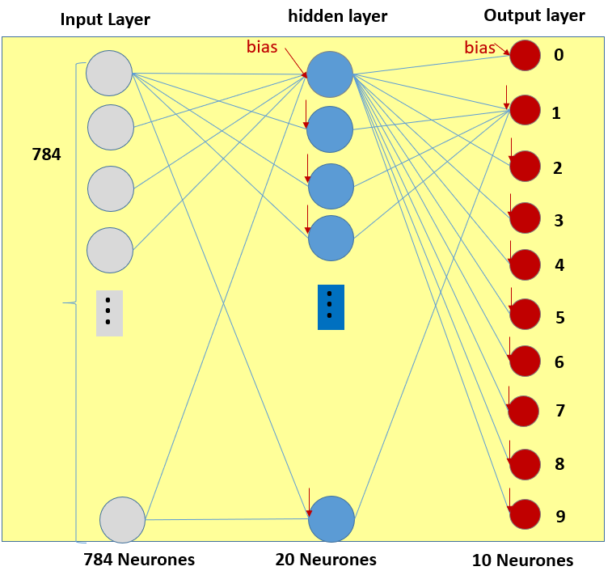
Rappel 6
Créer un réseau de neurones pour la classification – fashion problem
import keras
import tensorflow as tf
import matplotlib.pyplot as plt
dataset = tf.keras.datasets.fashion_mnist
(X_train, y_train), (X_test, y_test) = dataset.load_data()
model=Sequential()
#couche N°1 : couche d'entree: 28x28, Flatten()
input_layer=Flatten(input_shape=[28, 28])
#couche N°2, couche cachée (20 neurone)
hidden_layer=Dense(20,activation='relu',kernel_initializer='random_uniform')
#couche N°3: output (10 neurone)
output_layer=Dense(10,activation='softmax',kernel_initializer='random_uniform')
model.add(input_layer)
model.add(hidden_layer)
model.add(output_layer)
Accuracy=0.8355, vu que le dataset n’est pas simple
model.compile(loss="sparse_categorical_crossentropy",
optimizer="adam", metrics=["accuracy"])
model.fit(X_train, y_train,epochs=10)

Slide 10
Objectifs à atteindre dans la suite
En tant que Ing Recherche et Dev, comment optimiser son réseau de neurones
Plusieurs questions sont à soulever:
Quelle l’architecture du réseau de neurones à adopter
Comment initialiser les poids
Quelle fonction loss à choisir
Quel optimizer choisir
Comment définir les paramètres de l’optimizer choisi
Comment bien choisir les fonctions d’activation
Quels sont les problèmes récurrents liés aux réseaux de neurones profonds: overfitting, undefitting, gradient explosion, vanishing problem, dataset non équilibré…
…
Développer un réseau de neurones profond from scratch
Découvrir ce qui est caché!!!

Slide 11
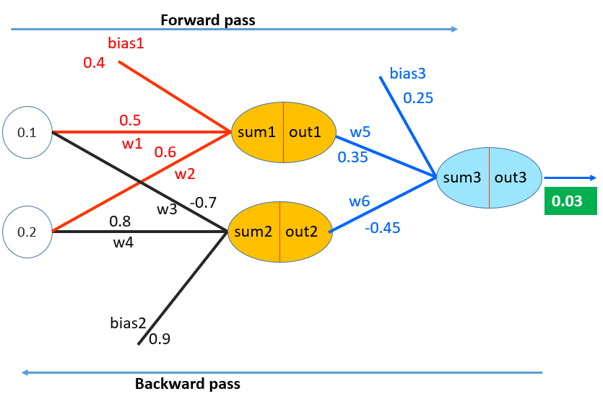
Code source final à obtenir
Forward pass
hidden_layer_sum = np.dot(X,hidden_weights) + hidden_bias
hidden_layer_out = sigmoid(hidden_layer_sum)
output_layer_sum = np.dot(hidden_layer_out,output_weights) + output_bias
predicted_y = sigmoid(output_layer_sum)
Backward pass
dloss_dw_h= X.T.dot((predicted_y-y)* sigmoid_derivative(predicted_y).dot(output_weights.T)*sigmoid_derivative(hidden_layer_out))
dloss_dbias_h=(predicted_y-y)* sigmoid_derivative(predicted_y).dot(output_weights.T)*sigmoid_derivative(hidden_layer_out)
dloss_dw_out=hidden_layer_out.T.dot((predicted_y-y)*sigmoid_derivative(predicted_y))
dloss_dbias_out=(predicted_y-y)*sigmoid_derivative(predicted_y)
#inputs
X = np.array([[0.1,0.2]])
y = np.array([[0.03]])
learning_rate= 0.1
#weights and bias initialization
hidden_weights = [[0.5,0.6],[-0.7,0.8]]
hidden_bias =[0.4,0.9]
output_weights = np.array([[0.35],[-0.45]])
output_bias = np.array([[0.25]])
#update
hidden_weights-=dloss_dw_h*learning_rate
hidden_bias-=dloss_dbias_h*learning_rate
hidden_bias=np.sum(hidden_bias,axis=0,keepdims=True)
output_weights-=dloss_dw_out*learning_rate
output_bias-=np.sum(dloss_dbias_out,axis=0,keepdims=True)*learning_rate

Slide 12
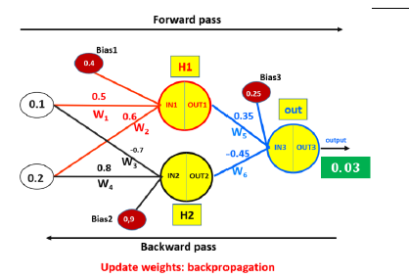
Mise en œuvre d’un Feed Forward Network from scratch:
Utiliser un dataset simple
Utiliser une architecture simple avec une seule couche cachée
Comment ajuster les paramètres d’un réseau de neurones: Appliquer la technique backpropagation
Forward pass: prediction
Backward pass: ajustement
X1 | X2 | label
0.1 | 0.3 | 0.03
Dataset
Exemple 1
Exemple 2
bias=1
sigmoid(sum)
0.1
w1=-4
yhat=0.5
sum
OUT
w2=-2
mse=0.47
0.3

Slide 13
Exemple 1
def fit(X,y):
lr=0.01
epochs=10000
bias=1
w1=-4
w2=-2
n=1#len(dataset)
X1,X2=X[0],X[1]
for i in range(epochs):
#forward pass
ws=bias+w1*X1+w2*X2
yhat=sigmoid(ws)
#backward pass
print("iteration: ",i,"===> error=",(y-yhat))
dbias=-(2/n)*(y-yhat)
dw1=-(2/n)*(X1*(y-yhat))
dw2=-(2/n)*(X2*(y-yhat))
w1=w1-dw1*lr
w2=w2-dw2*lr
bias=bias-dbias*lr
return bias,w1,w2
bias=1
sigmoid(sum)
0.1
w1=-4
yhat=0.5
sum
OUT
w2=-2
mse=0.47
0.3

Slide 14




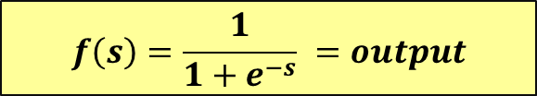
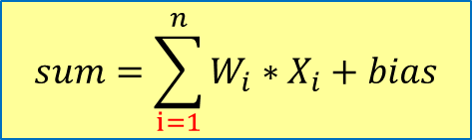
Forward pass, backward pass sans backpropagation technique
Exemple:
1
Initialize weights
X1 | X2 | output
0.1 | 0.3 | 0.03
Pour i=1 à nbEpochs faire:
$$sum=\sum_{i=1}^{n}{W_{i}∗X_{i}}+bias$$
2
bias
Activation:
sigmoid(sum)
1
w1
Predicted
output
X1
0.1
-4
sum
OUT
3
Activation function → output
w2
$$f\left(s\right)=\frac{1}{1+e^{−s}} =output$$
X2
0.3
-2
4
error= desired-predicted
Avec n=1
Une seule ligne
sum=1*1 + (-4)*0.1+(-2)*0.3
=0
$$Loss=\frac{1}{n}{\left(desired−predicted\right)}^{2}$$
5
sigmoid$\left(1.940\right)=\frac{1}{1+e^{−0}}$
=0.5
Weights update
W_{i} =w_{i}+ (desired-predicted)* Xi * learning_rate
error$=\left(0.03−0.5\right)=−0.47$
bias =bias+ (desired-predicted) * learning_rate
Cost$=\frac{1}{n}{\left(0.0.3−0.5\right)}^{2}=0.2209$
Fin Pour

Slide 15
Pour l’architecture dans l’exemple 2, le programme précédent ne peut pas connaitre les valeurs de mise à jour pour les poids des couches précédentes (couche cachée): bias1,w1,w2,w3,w4
L’erreur n’est pas exprimée en fonction de bias1,w1,w2,w3,w4
Et en réalité, même dans l’exemple 1, l’erreur ne dépend pas directement de bias, w1 et w2
Mais plutôt elle dépend de OUT=sigmoid(sum)
Car mse=(1/n)*(y-out)²
Le recours à la règle de chaine rule est nécessaire
Exemple 2
Exemple 1
bias=1
sigmoid(sum)
0.1
w1=-4
yhat=0.5
sum
OUT
w2=-2
mse=0.47
0.3

Slide 16
Backpropagation Algorithm

Slide 17
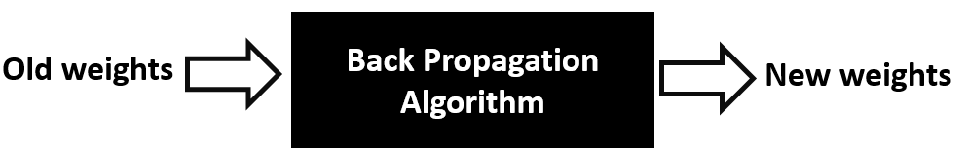
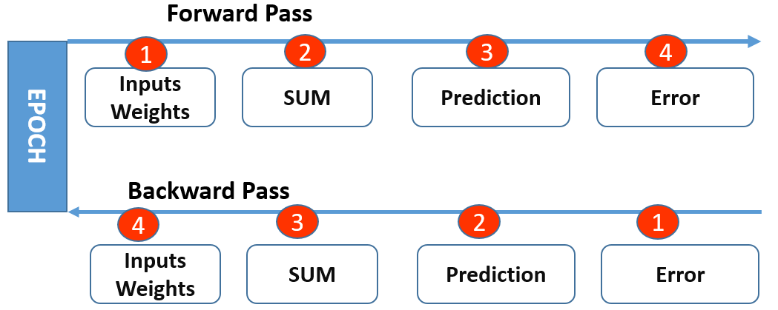
Backpropagation Algorithm
Algorithme qui constitue un block important d’un Multilayer neural network pour l’apprentissage
Il a été créé dans les années 1960,
Devenu populaire par Rumelhart, Hinton and Williams dans un papier intitulé “Learning representations by back-propagating errors”
Exemple 1
bias
sigmoid(sum)
0.1
w1
yhat=1
sum
OUT
w2
mse=?
0.3
Forward pass: pour la prédiction
Backward pass: pour la correction

Slide 18
Backpropagation Algorithm
L'algorithme est utilisé pour entraîner efficacement un réseau de neurones à l’aide d’une méthode appelée chain rule
Après chaque passage en avant (Forward pass) à travers un réseau, la rétropropagation effectue un passage en arrière (Backward pass) tout en ajustant les paramètres du modèle (weights and bias).
Comment un changement de poids va influencer sur l’erreur ?

Slide 19
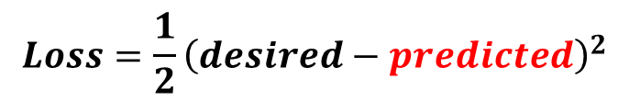
Dans la suite, pour simplifier nous allons utiliser:
$$Loss=\frac{1}{2}{\left(desired−predicted\right)}^{2}$$

Slide 20








forward pass
1
2
3
4
Inputs
Weights
+
bias
SUM
Prediction
Error
$$s=bias+w1∗x1+w2∗x2$$
$$predicted=f\left(s\right)=\frac{1}{1+e^{−s}}$$
$$Loss=\frac{1}{2}{\left(desired−predicted\right)}^{2}$$
$$x1,x2$$
$$bias,w1,w2$$
!
On sait que les Wi et bias déterminent la valeur de Loss
$$\frac{∂loss}{{∂w}_{1}}$$
Quel est l’effet de W1 sur Loss?
Quel est l’effet de W2 sur Loss?
Quel est l’effet de bias sur Loss?
$$\frac{∂loss}{{∂w}_{2}}$$
$$\frac{∂loss}{bias}$$

Slide 21
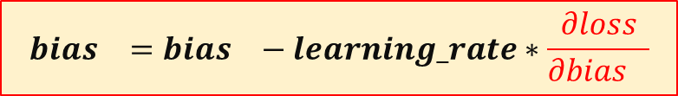
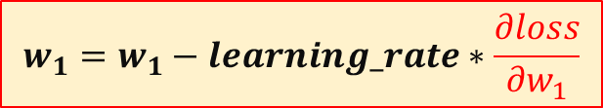
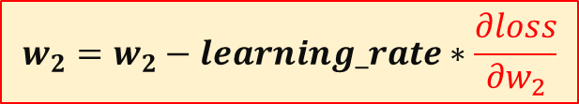
Connaitre l’effet pour la mise à jour des paramètres du modèle
$$w_{1}=w_{1}−learning_rate∗\frac{∂loss}{{∂w}_{1}}$$
$$w_{2}=w_{2}−learning_rate∗\frac{∂loss}{{∂w}_{2}}$$
$${bias}_{}={bias}_{}−learning_rate∗\frac{∂loss}{{∂bias}_{}}$$

Slide 22
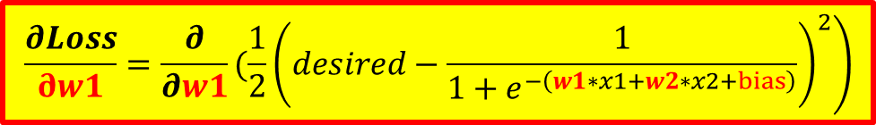


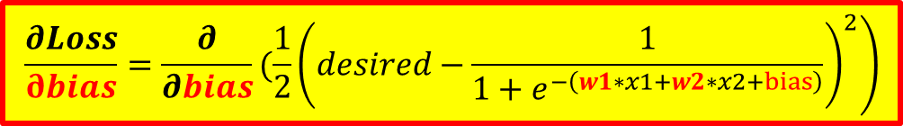

Exprimer Loss en fonction de bias, w1 et w2
$$Loss=\frac{1}{2}{\left(desired−predicted\right)}^{2}$$
Loss$=\frac{1}{2}{\left(desired−\frac{1}{1+e^{−\left(w1∗x1+w2∗x2+bias\right)}}\right)}^{2}$
Pour connaitre L’effet de bias, w1 et w2 sur Loss
Difficile à calculer
$$\left.\frac{∂Loss}{∂w1}=\frac{∂}{∂w1}(\frac{1}{2}{\left(desired−\frac{1}{1+e^{−\left(w1∗x1+w2∗x2+bias\right)}}\right)}^{2}\right)$$
$$\left.\frac{∂Loss}{∂w2}=\frac{∂}{∂w2}(\frac{1}{2}{\left(desired−\frac{1}{1+e^{−\left(w1∗x1+w2∗x2+bias\right)}}\right)}^{2}\right)$$
$$\left.\frac{∂Loss}{∂bias}=\frac{∂}{∂bias}(\frac{1}{2}{\left(desired−\frac{1}{1+e^{−\left(w1∗x1+w2∗x2+bias\right)}}\right)}^{2}\right)$$
Autre alternative: chain rule

Slide 23

chain rule
Appelée aussi théorème de dérivation des fonctions composées
Ou règle de dérivation en chaîne
y = f(u) et u = g(x)
https://en.wikipedia.org/wiki/Chain_rule

Slide 24
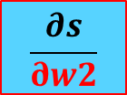

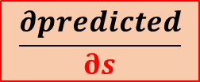

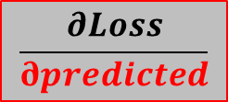


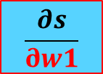


4
3
2
1
Inputs
Weights
+
bias
SUM
Prediction
Error
$$x1,x2$$
$$bias,w1,w2$$
$$s=w0∗1+w1∗x1+w2∗x2$$
$$predicted=f\left(s\right)=\frac{1}{1+e^{−s}}$$
$$Loss=\frac{1}{2}{\left(desired−predicted\right)}^{2}$$
Loss n’est pas en fonction de w0,w1 et bias,
Mais on a:
$$\frac{∂s}{∂w1}$$
$$\frac{∂Loss}{∂predicted}$$
$$\frac{∂predicted}{∂s}$$
$$\frac{∂s}{∂w2}$$
$$\frac{∂s}{∂bias}$$
Comment utiliser chain rule pour connaitre L’effet de bias, w1 et w2 sur Loss ?

Slide 25
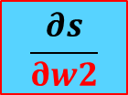





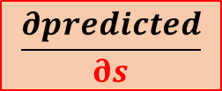















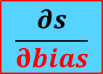


$\frac{∂Loss}{∂w1}$=?
$\frac{∂Loss}{∂w2}$=?
$\frac{∂Loss}{∂bias}$=?
Utiliser chain Rule pour exprimer la variation de Loss en fonction de la variation de bias, w1 et W2
4
3
2
1
Inputs
Weights
+
bias
SUM
Prediction
Error
$$x1,x2$$
$$bias,w1,w2$$
$$s=w0∗1+w1∗x1+w2∗x2$$
$$predicted=f\left(s\right)=\frac{1}{1+e^{−s}}$$
$$Loss=\frac{1}{2}{\left(desired−predicted\right)}^{2}$$
$$\frac{∂s}{∂w1}$$
$$\frac{∂Loss}{∂predicted}$$
$$\frac{∂predicted}{∂s}$$
$$\frac{∂s}{∂w2}$$
$$\frac{∂s}{∂bias}$$
$\frac{∂Loss}{∂w1}$=
$$\frac{∂Loss}{∂predicted}$$
$$\frac{∂predicted}{∂s}$$
$$\frac{∂s}{∂w1}$$
*
*
$\frac{∂Loss}{∂w2}$=
$$\frac{∂Loss}{∂predicted}$$
$$\frac{∂predicted}{∂s}$$
$$\frac{∂s}{∂w2}$$
*
*
$\frac{∂Loss}{∂bias}$=
$$\frac{∂Loss}{∂predicted}$$
$$\frac{∂predicted}{∂s}$$
*
$$\frac{∂s}{∂bias}$$
*

Slide 26



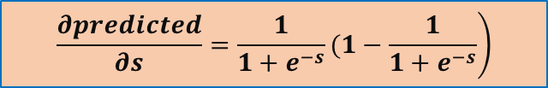


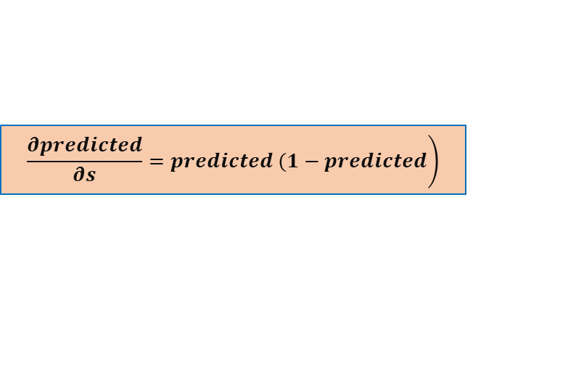


$$s=w1∗x1+w2∗x2+bias$$
$$predicted=f\left(s\right)=\frac{1}{1+e^{−s}}$$
$$Loss=\frac{1}{2}{\left(desired−predicted\right)}^{2}$$
$$\frac{∂s}{∂w1}=x1$$
$$\left.\frac{∂predicted}{∂s}=\frac{1}{1+e^{−s}}(1−\frac{1}{1+e^{−s}}\right)$$
$$\frac{∂Loss}{∂predicted}=predicted−desired$$
$$\frac{∂s}{∂w2}=x2$$
$$\left.\frac{∂predicted}{∂s}=predicted (1−predicted\right)$$
$$\frac{∂s}{∂bias}=1$$
def sigmoid (z):
return 1/(1 + np.exp(-z))
def sigmoid_derivative(predicted):
return predicted * (1 - predicted)

Slide 27








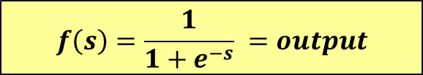

Algorithme
Initialize learning rate
1
Initialize weights
De 1 à n_epochs faire
De 1 à n_epochs faire
Forward pass
Backward pass
$$sum=\sum_{i=0}^{n}{W_{i}∗X_{i}}$$
2
3
Activation function → output
$$f\left(s\right)=\frac{1}{1+e^{−s}} =output$$
4
error= desired-predicted
$$Loss=\frac{1}{2}{\left(desired−predicted\right)}^{2}$$
$$\frac{∂s}{∂w1}$$
5
Weights update
$\frac{∂Loss}{∂w1}$=
$$\frac{∂Loss}{∂predicted}$$
$$\frac{∂predicted}{∂s}$$
*
*
$$w_{1}=w_{1}−learning_rate∗\frac{∂loss}{{∂w}_{1}}$$
W_{i} =w_{i}+ (desired-predicted)* Xi * learning_rate
$$w_{2}=w_{2}−learning_rate∗\frac{∂loss}{{∂w}_{2}}$$
$${bias}_{}={bias}_{}−learning_rate∗\frac{∂loss}{{∂bias}_{}}$$

Slide 28
Back propagation algorithm
Exemple d’application numérique:
bias
sigmoid(sum)
X1 | X2 | output
0.1 | 0.3 | 0.03
…
w1
x1
Predicted
output
sum
OUT
w2
learning_rate=0.01
x2
Initialiser les poids de manière aléatoire
Mettre à jour les poids en appliquant l’algorithme de backpropabation pour minimiser la fonction Loss
Tourner l’algorithme en deux itérations

Slide 29

















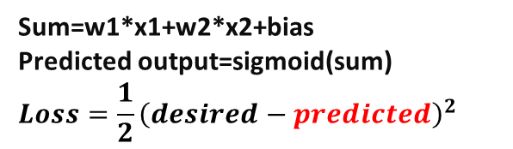
X1 | X2 | output
0.1 | 0.3 | 0.03
…
Forward pass
bias
sigmoid(sum)
learning_rate=0.01
Predicted
output
x1
w1
?
Forward pass
IN
OUT
Sum=w1*x1+w2*x2+bias
Predicted output=sigmoid(sum)
$$Loss=\frac{1}{2}{\left(desired−predicted\right)}^{2}$$
x2
w2
Update
Backward pass
Forward pass
$$\frac{∂Loss}{∂predicted}=predicted−desired$$
$$w_{1}=w_{1}−learning_rate∗\frac{∂loss}{{∂w}_{1}}$$
$\frac{∂Loss}{∂w1}$=
$$\frac{∂Loss}{∂predicted}$$
$$\frac{∂predicted}{∂s}$$
$$\frac{∂s}{∂w1}$$
*
*
$$\left.\frac{∂predicted}{∂s}=f(s) (1−f(s)\right)$$
$$w_{2}=w_{2}−learning_rate∗\frac{∂loss}{{∂w}_{2}}$$
$\frac{∂Loss}{∂w2}$=
$$\frac{∂Loss}{∂predicted}$$
$$\frac{∂predicted}{∂s}$$
$$\frac{∂s}{∂w2}$$
$$\frac{∂s}{∂w1}=x1$$
*
*
$${bias}_{}={bias}_{}−learning_rate∗\frac{∂loss}{{∂bias}_{}}$$
$$\frac{∂s}{∂w2}=x2$$
$\frac{∂Loss}{∂bias}$=
$$\frac{∂Loss}{∂predicted}$$
$$\frac{∂predicted}{∂s}$$
*
$$\frac{∂s}{∂bias}$$
*
$$\frac{∂s}{∂bias}=1$$

Slide 30







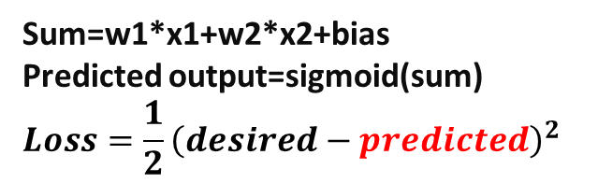









Itération 1
X1 | X2 | output
0.1 | 0.3 | 0.03
…
Forward pass
Entree1
1.83
sigmoid(sum)
Entreen
Predicted
output
learning_rate=0. 1
0.1
0.5
?
Forward pass 1
IN
OUT
=1.940
Sum=w1*x1+w2*x2+bias
Predicted output=sigmoid(sum)
$$Loss=\frac{1}{2}{\left(desired−predicted\right)}^{2}$$
0.3
0.2
=0.874
$$=\text{0.3564}$$
Update
Backward pass 1
Backward pass
$$w_{1}=w_{1}−learning_rate∗\frac{∂loss}{{∂w}_{1}}$$
$$\frac{∂Loss}{∂predicted}=predicted−desired$$
0.844
$\frac{∂Loss}{∂w1}$=
$$\frac{∂Loss}{∂predicted}$$
$$\frac{∂predicted}{∂s}$$
$$\frac{∂s}{∂w1}$$
0,0092
*
*
$$w_{1}=0.5−0.01∗0.0092=\text{0.499}$$
$$\left.\frac{∂predicted}{∂s}=f(s) (1−f(s)\right)$$
0.11
$$w_{2}=w_{2}−learning_rate∗\frac{∂loss}{{∂w}_{2}}$$
$\frac{∂Loss}{∂w2}$=
$$\frac{∂Loss}{∂predicted}$$
$$\frac{∂predicted}{∂s}$$
$$\frac{∂s}{∂w2}$$
0,0278
$$\frac{∂s}{∂w1}=x1$$
$$0.1$$
*
*
$$w_{2}=0.2−0.01∗0.0278=\text{0.197}$$
$$\frac{∂s}{∂w2}=x2$$
$$0.3$$
$${bias}_{}={bias}_{}−learning_rate∗\frac{∂loss}{{∂bias}_{}}$$
$\frac{∂Loss}{∂bias}$=
$$\frac{∂Loss}{∂predicted}$$
$$\frac{∂predicted}{∂s}$$
*
$$\frac{∂s}{∂bias}$$
0,0927
*
$$\frac{∂s}{∂bias}=1$$
$$1$$
$bias=1.83−0.01∗0.0927$=1.821

Slide 31

Itération 2
X1 | X2 | output
0.1 | 0.3 | 0.03
…
Forward pass
Entree1
1.821
sigmoid(sum)
Entreen
Predicted
output
learning_rate=0.01
0.1
0.499
?
Forward pass 2
IN
OUT
=1.929
Sum=w1*x1+w2*x2+bias
Predicted output=sigmoid(sum)
$$Loss=\frac{1}{2}{\left(desired−predicted\right)}^{2}$$
0.3
0.197
=0.873
$$=\text{0.35}\text{55}$$
Update
Backward pass 2
Forward pass
$$w_{1}=w_{1}−learning_rate∗\frac{∂loss}{{∂w}_{1}}$$
$$\frac{∂Loss}{∂predicted}=predicted−desired$$
?
$\frac{∂Loss}{∂w1}$=
$$\frac{∂Loss}{∂predicted}$$
$$\frac{∂predicted}{∂s}$$
$$\frac{∂s}{∂w1}$$
?
*
*
$$w_{1}=?$$
$$\left.\frac{∂predicted}{∂s}=f(s) (1−f(s)\right)$$
?
$$w_{2}=w_{2}−learning_rate∗\frac{∂loss}{{∂w}_{2}}$$
$\frac{∂Loss}{∂w2}$=
$$\frac{∂Loss}{∂predicted}$$
$$\frac{∂predicted}{∂s}$$
$$\frac{∂s}{∂w2}$$
?
$$\frac{∂s}{∂w1}=x1$$
$$0.1$$
*
*
$$w_{2}=?$$
$$\frac{∂s}{∂w2}=x2$$
$$0.3$$
$${bias}_{}={bias}_{}−learning_rate∗\frac{∂loss}{{∂bias}_{}}$$
$\frac{∂Loss}{∂bias}$=
$$\frac{∂Loss}{∂predicted}$$
$$\frac{∂predicted}{∂s}$$
*
$$\frac{∂s}{∂bias}$$
?
*
$$\frac{∂s}{∂bias}=1$$
$$1$$
$$bias=?$$

Slide 32
Backpropagation – Algorithm (version1: utiliser des variables simples)
Epoch 10000: ------------------------------------
sum:-3.2627453450687973
prediction: 0.036871592334909074
Loss-quadr: 2.360939060859058E-5
0,027 -1,219 -2,900
-------------------------------------------------
backpropagation

Slide 33
Backpropagation – Algorithm (version1: utiliser des matrices)
Epoch 10000: ------------------------------------
sum:-3.2627453450687973
prediction: 0.036871592334909074
Loss-quadr: 2.360939060859058E-5
0,027 -1,219 -2,900
-------------------------------------------------
backpropagation

